Slide 1
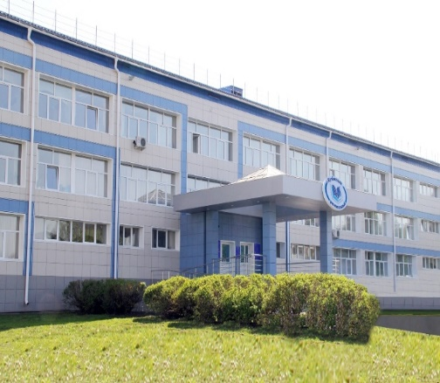
«Интеллектуальная собственность в ОО»
КРИПКиПРО

Slide 2
Объекты интеллектуальной собственности (ст. 1259 ГК РФ)
Автором произведения науки, литературы или искусства признается гражданин, творческим трудом которого оно создано. Лицо, указанное в качестве автора на оригинале или экземпляре произведения либо иным образом … считается его автором, если не доказано иное.
Гуманитарная сфера
Произведения литературы, науки, искусства
Базы данных
Программы для ЭВМ
Другие
Научно-техническая сфера
Изобретения
Промышленные образцы
Полезные модели
Товарные знаки, НМПТ
Другие
Авторское право
Патентное право

Slide 3
О комиссии по экспертизе и оценке результатов интеллектуальной деятельности
Задачи комиссии:
экспертиза структурного, жанрового, видового соответствия РИД общим требованиям;
определение соответствия количественных и качественных характеристик РИД требованиям служебного задания или договора авторского заказа;
оценка новизны, востребованности потенциальными потребителями, степени готовности к внедрению, первоначальной стоимости, срока полезного использования, перспектив коммерческого использования РИД;
подготовка и оформление документов, необходимых для постановки РИД на бухгалтерский учет в качестве объекта интеллектуальной собственности (нематериального актива).

Slide 4
Перечень документов, представляемых в комиссию:
заявление;
копию документа, на основании которого создан РИД;
для произведения науки – текст произведения на бумажном и на электронном носителе; экземпляр произведения на бумажном носителе должен содержать собственноручную подпись автора / всех соавторов;
для базы данных – материалы, идентифицирующие базу данных, оформленные в соответствии с рекомендациями Федеральной службы по интеллектуальной собственности, на бумажном (2 экземпляра) и на электронном носителе; оба экземпляра произведения на бумажном носителе должны содержать собственноручную подпись автора / всех соавторов;
текст аннотации (на русском языке, с указанием ключевых слов и возможных направлений (способов) использования, (1 экз.);
оригинал 2-х рецензий на РИД.

Slide 5
Экспертно-оценочная комиссия определяет:
Основные критерии экспертной оценки
новизна, оригинальность
степень готовности к внедрению
востребованность
возможность
распространения

Slide 6
Заключение ЭО комиссии:
тип и наименование рассмотренного РИД
соответствие характеристик РИД требованиям
степень востребованности РИД
степень готовности РИД к внедрению
сведения о первоначальной стоимости
срок ожидаемого полезного использования РИД
перечень выявленных недостатков РИД
рекомендации относительно приемки РИД
рекомендуемая форма правовой охраны и перспектив коммерциализации РИД

Slide 7
Правила оформления и заимствования
ГОСТ 7.60-2003 Система стандартов по информации, библиотечному и издательскому делу…
ГОСТ 7.0.5–2008 - 257 Правила цитирования и библиографического описания
Цитата – дословная выдержка из текста.
ГК РФ статья 1274 , 1259:
- Имя автора и произведение
Источник заимствования
Свободное использование иллюстраций
Сюжет произведения
Названия произведений под охраной

Slide 8
пример
Цитаты:
Если цитата полностью воспроизводит предложение цитируемого текста, она начинается с прописной (большой) буквы, например:
"По этому поводу Р. В. Овчарова писала: "Социально-педагогическая запущенность берет начало в раннем детстве примерно в трёхлетнем возрасте, т.е. совпадает с началом развития самосознания ребёнка, его правилосообразного поведения и нормативной деятельности"^{[23]}.
Если цитата включена на правах части в предложение авторского текста, то она пишется со строчной (маленькой) буквы, например:
"Раскрывая особенности проведения наблюдения, Л. И. Аксенова отмечает, что при этом «большое значение имеет ведение педагогического дневника»^{[24]}.
Библиографическая ссылка
Вопрос о ... подробно освещён в ряде публикаций. Ниже приводятся некоторые рекомендации из работ Р.В. Овчаровой[29].

Slide 9
Этапы постановки на учет ОИС
Создание и доработка РИД. Экспертиза.
Государственная регистрация ОИС в ЕГИСУ
Коммерциализация
Приемка. Ученый совет. Постановка на бухучет
Подача заявки. Предварительная экспертиза. Приказ о создании РИД

Slide 10
Распределение дохода
Доход от использования ИОС, 100%
Авторское вознаграждение, %
Средства на развитие Института, %
- вознаграждение за содействие в коммерциализации ИОС;
- прочие расходы

Slide 11
Контакты:
тел.: 8(3842)31-15-89
почта: asp@kuz-edu.ru
Н. А. Коровина,
зав. лаб. НМС управления
интеллектуальной собственностью

